Slide 1
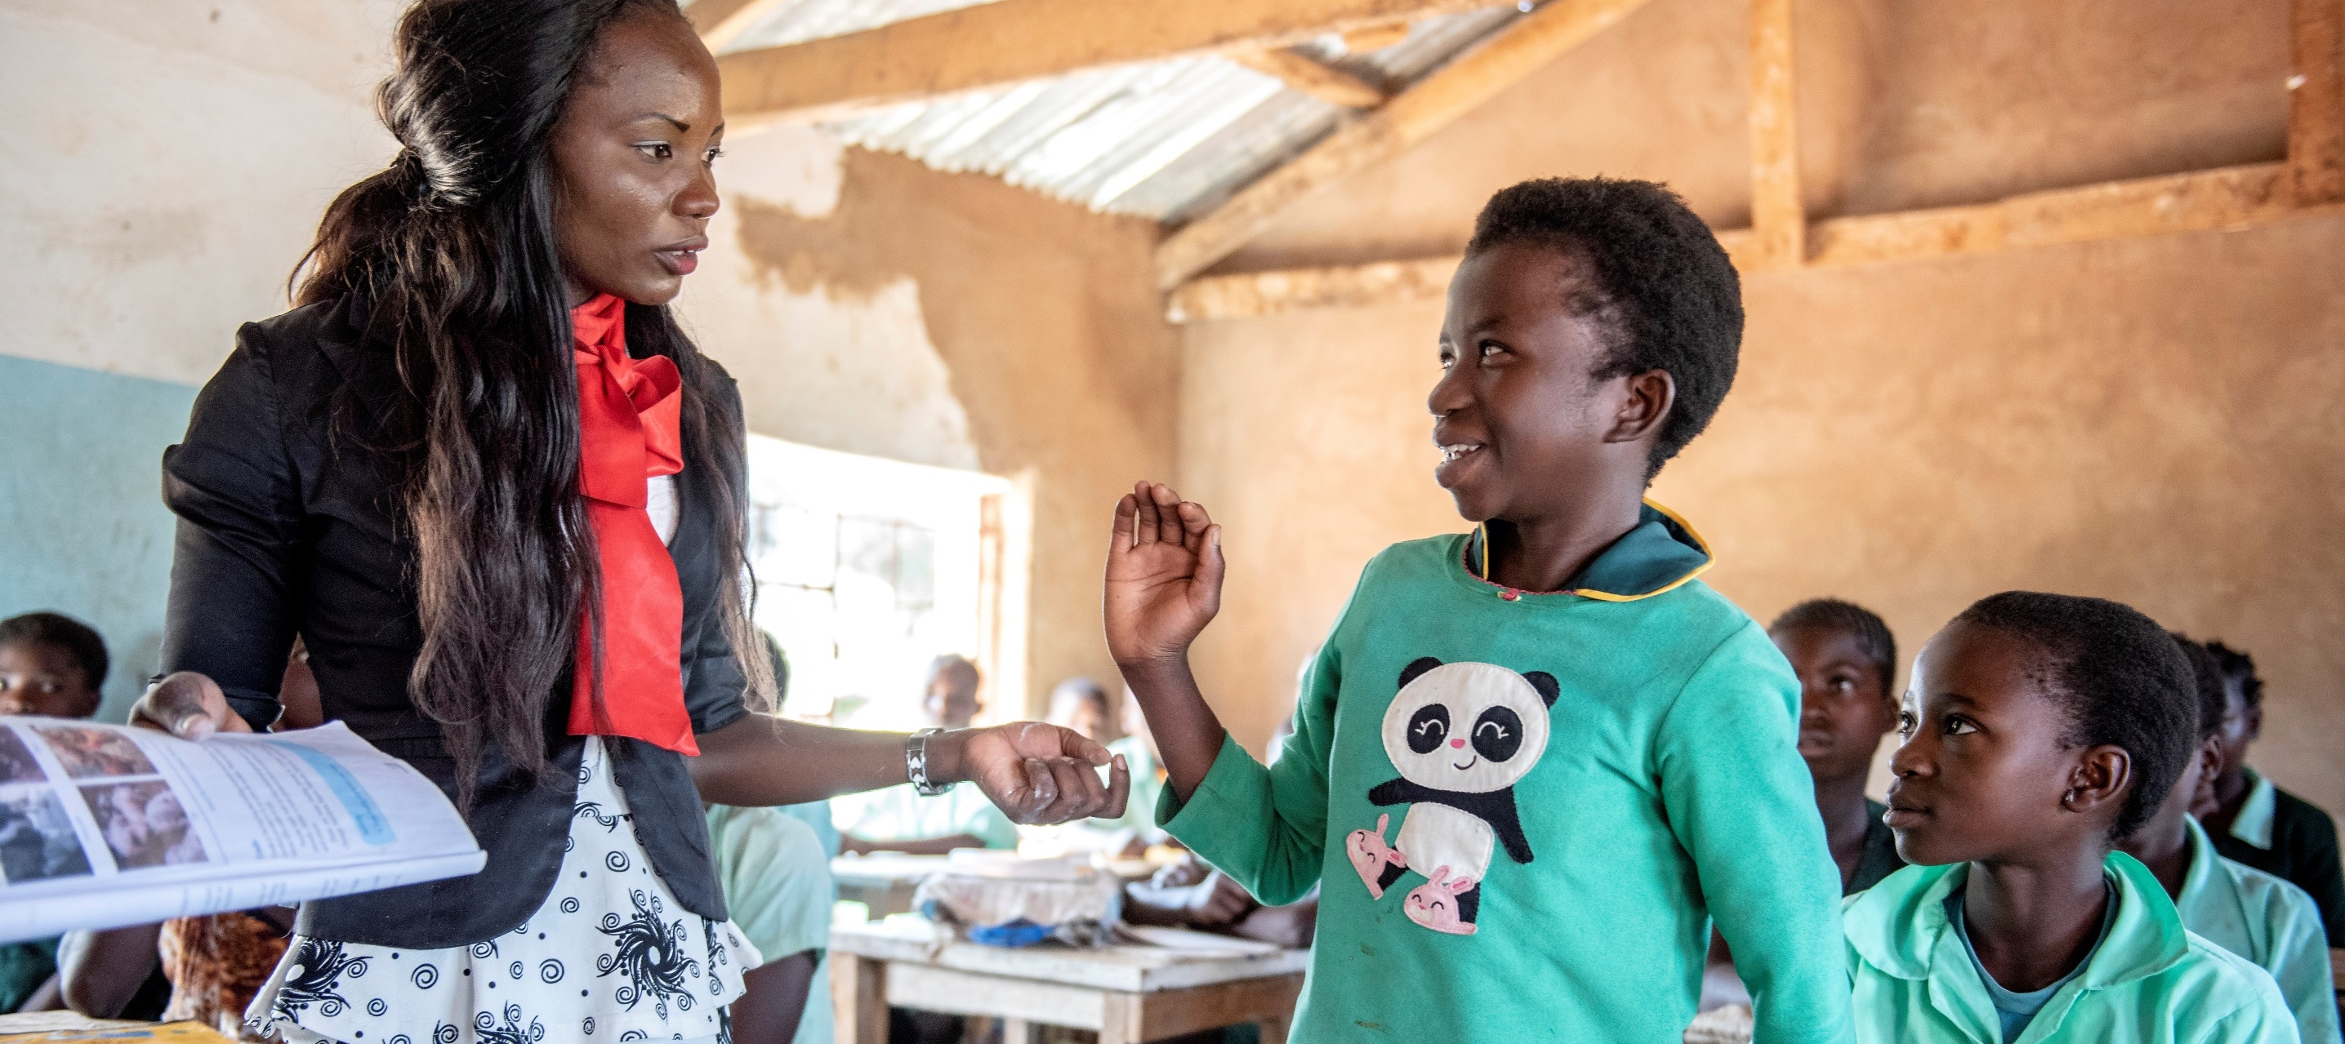
Onderwijs is de sleutel
Laat kinderen uit armoede groeien

Slide 2
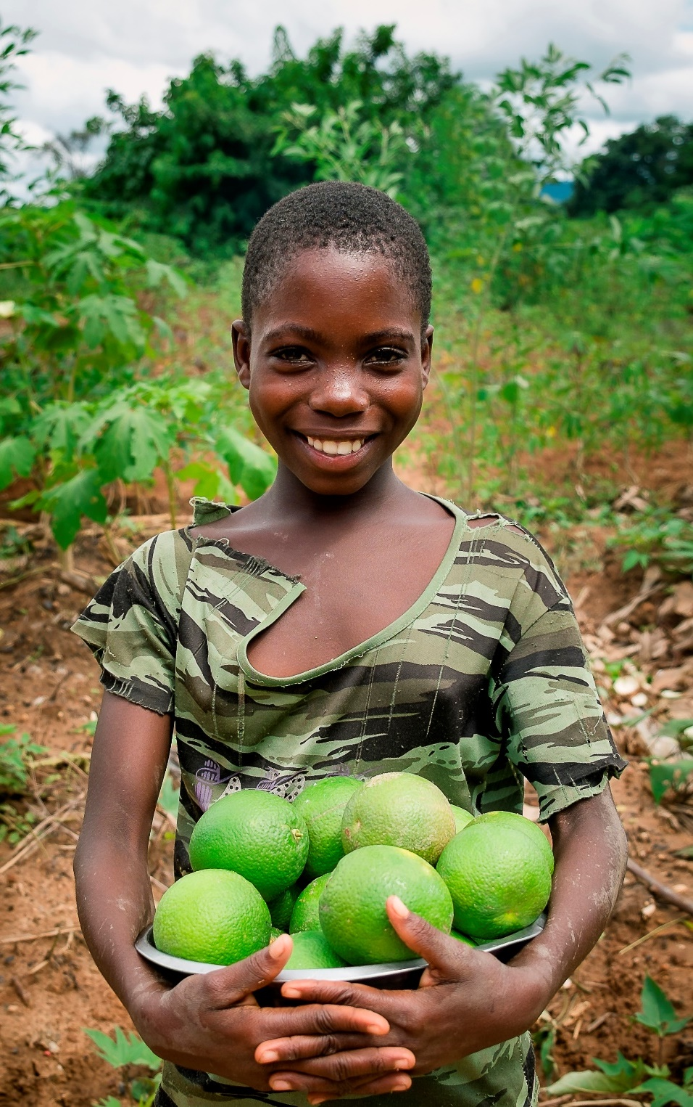
Zo werkt Red een Kind aan goed onderwijs
Training van leerkrachten en ouders
Scholen en materialen
Kinderen leren wat hun rechten zijn

Slide 3
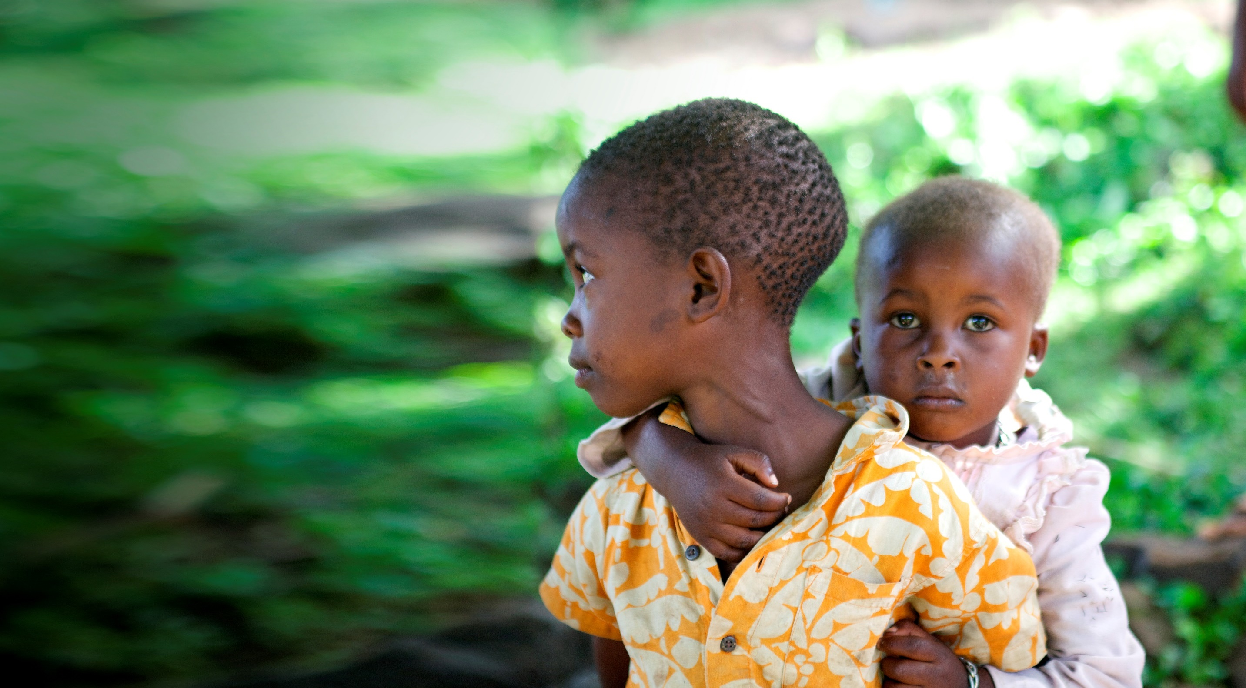
Red kinderen uit armoede
Geef voor even. Verander voorgoed.

Slide 4
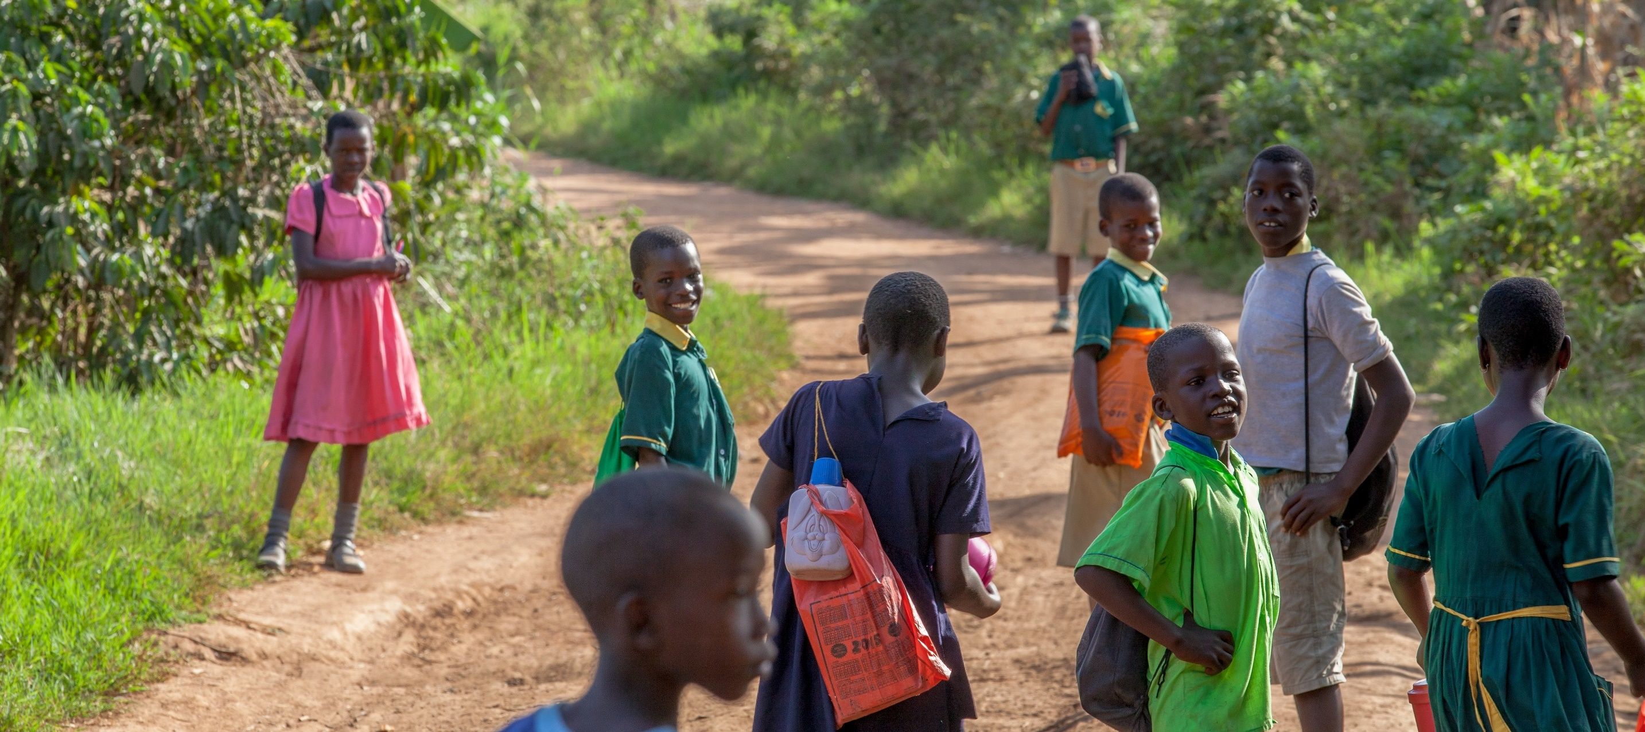
Hartelijk dank voor uw bijdrage!

Slide 5
redeenkind.nl

